Slide 1
Carlos Castro Brenes
MTA
MSP

Slide 2
Cronograma
Fecha | Tema
15 de Junio | HTML

Slide 3
Tablas
Inicia con <table> y termina con </table>
Cabecera celda: <th>
Fila : <tr>
Columna : <td>
Una columna debe estar en una fila

Slide 4
Tablas
<table>
<tr>
<td>Will</td>
<td>Smith</td>
<td>78</td>
</tr>
<tr>
<td>Evan</td>
<td>Jackson</td>
<td>89</td>
</tr>
</table>

Slide 5
Tablas
Por defecto no se muestran los bordes.
border="1"

Slide 6
Tablas TH
<table >
<caption>Monthly savings</caption>
<tr>
<th>Month</th>
</tr>
<tr>
<td>January</td>
<td>$100</td>
</tr>
</table>

Slide 7
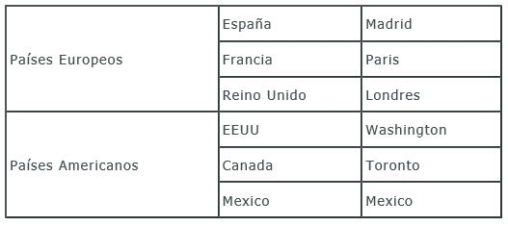
Rowspan y Colspan

Slide 8
Tablas
Por defecto no se muestran los bordes.
border="1"

Slide 9
Formularios
Un formulario permite recolectar información de los usuarios.
Puede tener varios atributos como:
method.
autocomplete.
enctype.

Slide 10
Atributo action
Indica el lugar al que va redirigir
<form action=“mi_pagina.php">

Slide 11
Atributo method
Indica el método en el que se enviaran los datos, tenemos los siguientes:
GET:
  Envía los datos por la url.
  Usado para consultas.
POST:
  No envía los datos por la url por lo que es más seguro.
  Utilizado para actulizar información.

Slide 12
Formulario
Inicia con <form> y termina con </form>
Contiene diferentes tipos de elementos de entrada

Slide 13

Text Input
Define una línea para un campo de texto.
<form>
First name:<br>
<input type="text" name="name">
</form>

Slide 14

Restricciones
disabled
max
maxlength
required
min
pattern
value
readonly
size(chars)

Slide 15
Atributo name
Indica el nombre del control
<input type="text" name=“apellido" >

Slide 16
Atributo value
Indica un valor prederminado del control
<input type="text" name=“apellido" value=“Su apellido">

Slide 17

Radio button input
Permite que el usuario seleccione una opción (excluyente).
<form>
<input type="radio" name="sex" value="male" checked>Male
<br>
<input type="radio" name="sex" value="female">Female
</form>

Slide 18
Radio button input
Permite que el usuario seleccione una opción (excluyente).
NAME igual
<form>
<input type="radio" name="sex" value="male" checked>Male
<br>
<input type="radio" name="sex" value="female">Female
</form>

Slide 19
Button
Establece un botón.
<button type="button">Click acá!</button>

Slide 20
Button para enviar información
Es utilizado para enviar la información de los formularios.
<input type="submit" value=“Enviar">

Slide 21
Práctica

Slide 22
Index.html
Crear una página llamada index.html
Insertar una imagen.
Agregar un título con etiquetas h1 para el formulario.
Agregar 3 párrafos de un tema libre.

Slide 23
Contacto.html
Crear una página llamada contacto.html
Crear un formulario con un elemento para ingresar texto.
Agregar a la par del elemento anterior un botón (submit).
Agregar dos botones radio para que el usuario elija el sexo.

